Slide 1
IS školení
Václav Jirovský, Tereza Pytelová
A4M33NMS

Slide 2
Overview
Pro společnosti, které poskytují komerční školení
Reálný projekt
Hodně nápadů se v praxi neosvědčilo

Slide 3
Výhody IS
Snadné spočítání příjmů ze školení
Hlídá zaplacení faktur
Možnost napojení na bankovní účet
Automaticky odesílá související emaily
Umožňuje snadný sběr zpětné vazby na školení

Slide 4
Výsledky IS
Snížení administrativy a času stráveného okolo školení
Zpětná vazba k vylepšení školení
Zlepšení kvality školení
Vylepšení jména společnosti
Více zájemců
Více peněz ☺

Slide 5
UC – účastník, objednávající

Slide 6
UC – správce školení

Slide 7
UC – automat, čas

Slide 8
Class model

Slide 9
Class model – detail #1

Slide 10
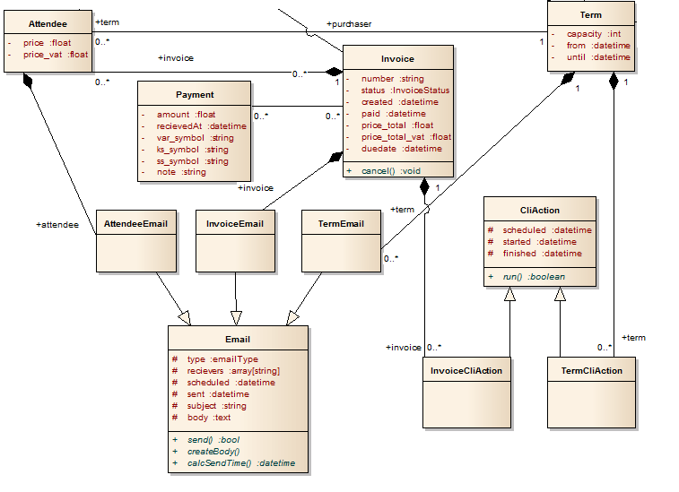
Class model – detail #2

Slide 11
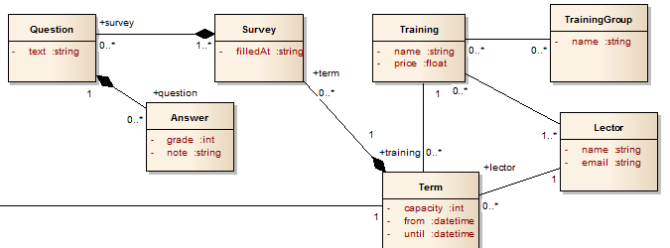
Class model – detail #3

Slide 12
Invoice status

Slide 13
Deployment

Slide 14
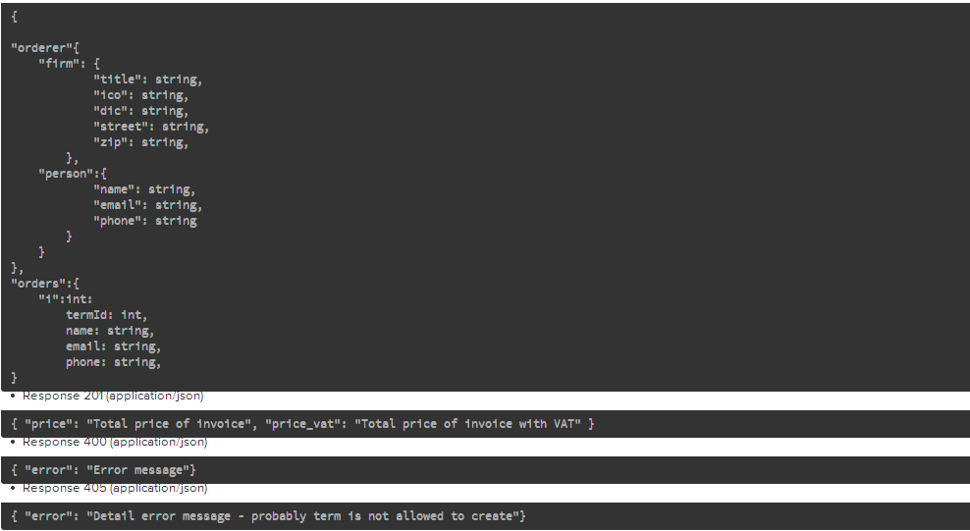
Order API
Order (invoice) [/order]
Create an order [POST]

Slide 15
Dotazy

Slide 16
Závěr
Václav Jirovský
Tereza Pytelová

